Slide 1


Deception Detection using Facial Action Units
Candidato: Orfanelli Emanuele
Relatore: Luigi Cinque
Correlatore: Danilo Avola
Notes:
Ho collaborato con il lab di comp vision diretto dal prof 5 per questo progetto di tesi. Tale lavoro riguarda un sistema di riconoscimento delle menzogne usando Action Unit facciali.

Slide 2
Outline
Aim of the thesis
Use cases
System Architecture
Experiments and Results
Future work
Notes:
Durante questa presentazione vi parlero’ dell’obiettivo
Inizialmente vi esporro’..

Slide 3

Aim of the thesis
Goal: understand if it’s possible correctly to classify videos containing truthful or deceptive statements.
In particular by performing the analysis of facial muscle movements during the video.
Notes:
L’obiettivo di questa tesi e’ capire se e’ possibile classificare video in cui appaiono soggetti che dicono bugie o verita’, in particolare analizzandone i movimenti dei muscoli facciali.

Slide 4
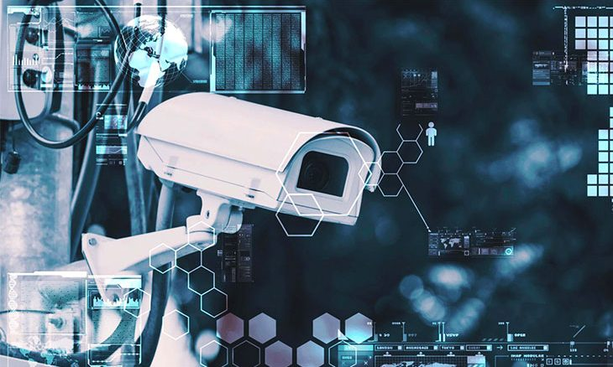
Use cases
Security checks (airport, train stations…);
Interviews for sensitive positions;
Police interrogation;
Speech analysis (political).
Notes:
Una tale tecnologia potrebbe essere utilizzata per:
Effettuare controlli di sicurezza in aereoporti o stazioni del treno,
Per aiutare la polizia ad interrogare criminali o sospettati
Analizzare discorsi di candidati a ruoli politici

Slide 5
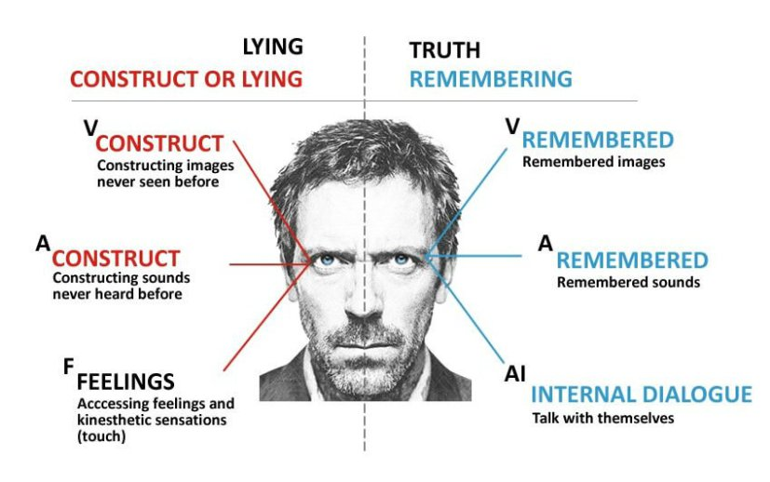
Different ways to detect lies
Pysiological
Body language, gesture, eye position, expressions;
Speech analysis
Speed, patterns, choice of words;
Neuroscience
EEG, fMRI, Polygraph;
Notes:
- Talk about contact and non contact, invasiveness.
La letteratura fornisce diversi metodi per capire se un soggetto mente o dice la verita’, alcuni invasivi, cioe’ in cui il soggetto deve essere a conoscenza e collaborare
Psicologici:
Analisi del discorso
Neuroscientifici
Immagini termiche

Slide 6
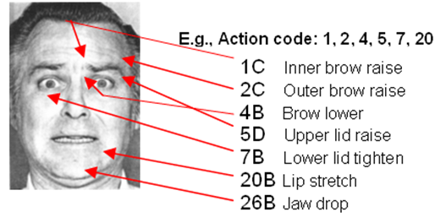
Action Units
Action Units (AU) correspond to contraction or relaxation of one or more muscles.
AUs can be used to codify emotions and expressions through the muscles involved and the intensity of the movements.
Notes:
L’indicatore che abbiamo scelto di utilizzare per capire se una persona mente sono le Action Units
Le AU possono essere utilizzate per codificare le emozioni attraverso lo studio dei movimenti muscolari e delle loro intensita’.

Slide 7
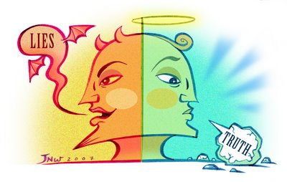
Idea
Decompose truthful and deceptive statements into Action Units.
Truthful and deceptive statements should present different Action Units combinations and frequency.
Notes:
Prendere dei video in cui I soggetti mentono o dicono la verita’ ed estrarre le AU analizzando le facce dei soggetti, assumendo che un soggetto che mente utilizzi delle combinazioni e delle frequenze di AU differenti da uno che dice la verita’.

Slide 8
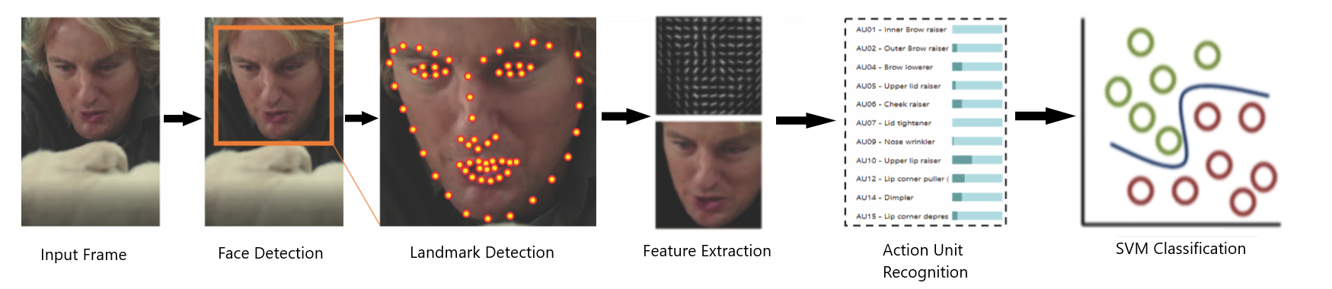
Architecture
Input Video / Frame;
Face Detection;
Landmark Detection;
Feature Extraction;
AU Recognition;
SVM Classification;
Notes:
L’architettura ad alto livello del sistema e’ suddivisa nei seguenti step:
Individuiamo la faccia
Troviamo I Landmark: punti di interesse che delimitano le feature fondamentali della faccia
Estraiamo le feature utilizzando HoG
Dalle feature riconosciamo le AU (allenando un multiclass svm)
Utilizziamo un SVM per classificare il video
Specificare tecnicismi prossime slide?

Slide 9
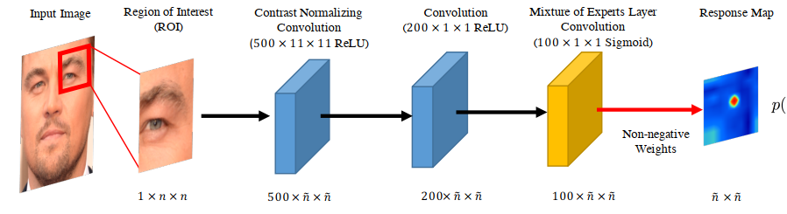
Facial Landmark Detection
Convolutional Experts Constrained Local Model (CE-CLM)
Convolutional Experts Network as local detector
Response map to localize individual landmarks in a ROI.
Individual landmark alignment is estimated independently of the position of other landmarks.
Notes:
Per identificare I landmarks utilizziamo un modello chiamao CE-CLM. Questo modello funziona in due fasi:
Nella prima fase utlilizziamo CEN:
Presa in input una regione dell’immagine, computiamo una response map per localizzare un singolo landmark, indipendentemente dagli altri. COSA e’ UNA CEN? PERCHE’ LA USO?

Slide 10
Facial Landmark Detection
Convolutional Experts Constrained Local Model (CE-CLM)
Constrained Local Model
The positions of all landmarks are updated jointly.
Control the landmark locations and to regularize the shape.
Notes:
Nella seconda fase utilizziamo un Constrained Local Model per aggiornare simultaneamente la posizione di tutti I landmark.
COSA E’ CLM? PERCHE’ LO USO?

Slide 11
Feature Extraction
Alignment and Masking
Need for a mapping to a common reference frame to better analyze the image.
Masking is performed using a convex hull surrounding the feature points.
Results in a 112x112 pixel image of the face.
Notes:
Una volta estratti I landmark, per procedere alla fase di estrazione delle feature, ci e’ utile allineare l’immagine ad una frame di reference frontale e mascherarla, quindi rimuovere tutti I pixel non necessari all’analisi, applicando un convex hull su i feature points.
COSA E’ CONVEX HULL?
Essere specifico sulla reference frame. Non e’ specifica per l’utente

Slide 12
Feature Extraction
Appearance Features:
Histogram of Oriented Gradients.
PCA to get a vector of 1379 features.
Geometry Features:
Vector of dimension 227 from landmark locations and parameters from the CLM
Total of 1606 features that define the face.
Notes:
Una volta allineata l’immagine procediamo all’estrazione delle feature.
Ci sono due tipi di features che estraiamo: appearance features e geometry features.
Le appeareance features vengono estratte sotto forma di HoG, e utilizzando la PCA arriviamo ad avere un vettore di 1379 features
Le geometry features invece dipendono dalla posizione dei landmark e dai parametri del PDM usato nella seconda fase della landmark detection
Arriviamo cosi’ ad un totale di 1606 features che descrivono la faccia.
COSA E’ LA PCA? COME LA USO?

Slide 13
Action Unit Detection
Detect occurrence and intensity of Action Units
For AU occurrence detection Multiclass Support Vector Machines.
For AU intensity estimation Multiclass Support Vector Regression.
Notes:
Una volta che abbiamo questo vettore il passo successive e’ quello di identificare le AU e la loro intensita’.
Per identificare le occorrenze delle AU utilizziamo un SVM, mentre per stimarne l’intensita’ un SVR. In ambedue I casi utilizzano linear kernel.

Slide 14
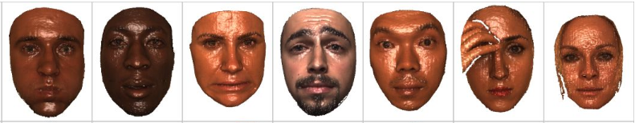
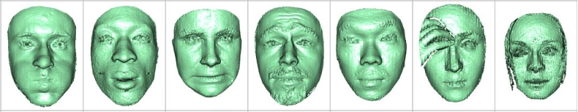
Action Unit Detection
Trained on four dataset that consist of videos of people subject to emotion inducing tasks, with AUs annotated.
Notes:
Per la detection delle AU alleniamo l’SVM su un dataset che consiste in video di persone che svolgono azioni che inducono una risposta emotiva. Le AU nei video sono state annotate compresa la loro intensita’.

Slide 15
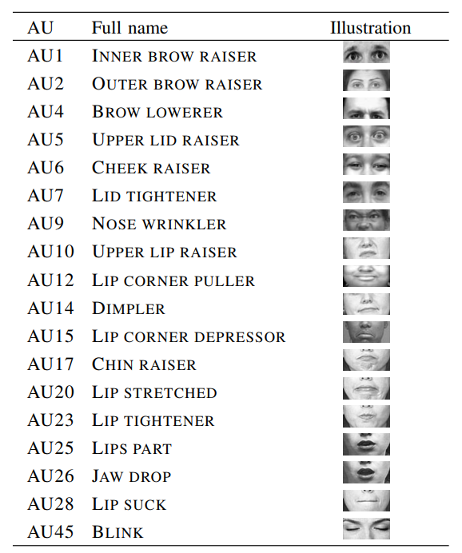
Action Unit Detection
Can recognize the following 18 AUs:
Notes:
Come ad esempio l’azione di aprire e chiudere gli occhi, alzare o abbassare le sopracciglia, o dividere o chiudere le labbra.

Slide 16
Training Dataset
Real life trial videos. High stakes.
Critical part of the project.
121 videos.
61 deceptive, 60 truthful.
58 subjects.
Label based on the outcome of the trial.
Testimony were verified by police officers.
Notes:
Il dataset che usiamo in input e’ composto da video di veri e propri processi in tribunale.
Questo e’ fondamentale in quanto in molti studi sul riconoscimento delle menzogne i video non sono spontanei ma viene chiesto ai soggetti di mentire spesso senza una forte motivazione.
Questa e’ una parte critica del progetto in quanto questo e’ l’unico database nello stato dell’arte in cui ci sono video di soggetti che mentono spontaneamente.
(Speso tempo considerevole per i label)…
Le label dei video sono basate sul risultato del processo e le testimonianze sono state verificate da agenti di polizia.

Slide 17
Training Dataset
Data stats:
~86.000 total frames
~72.000 frames for train set
~14.000 frame test set
Identity specific division due to overfitting.
Could degenerate to person re-identification if videos of the same person were included in both the training and test.
40 train, 18 test
Notes:
Abbiamo diviso il dataset in base all’identita’ dei soggetti, in quanto volevamo evitare che l’svm degenerasse nella reidentificazione dei soggetti. Per questo nessun soggetto appare sia nel train set che nel test set.
D: Cross-validation

Slide 18
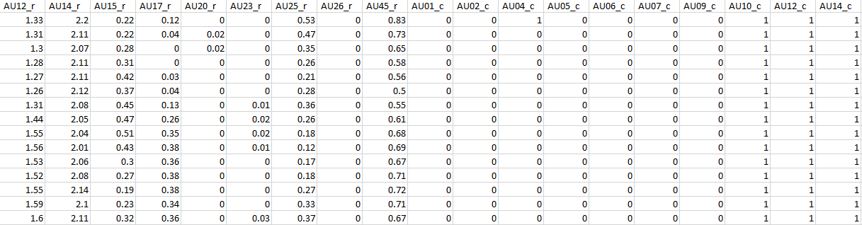
Deception Detection
Structure of the data:
Removal of all 0s rows
Presence Boolean 0 or 1
Intensity from 0 to 5
Three sets of data for analysis
Only presence
Only intensity
Presence & Intensity

Slide 19
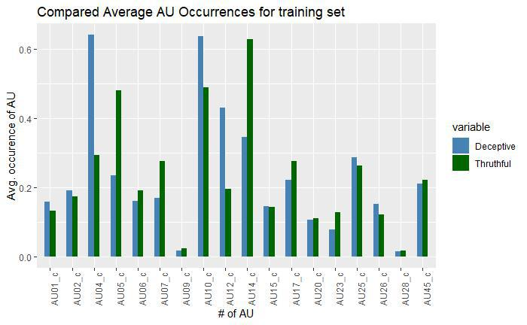
Deception Detection
Frequency analysis of AU occurrences for train set.
Significant differences for truthful and deceptive in:
AU12: Movimento angolo delle labra
AU04: Sopracciglia abbassate
AU05: Alzata palpebre superiori
AU07: Stringere gli occhi
AU14: Fossette
Notes:
Nomi delle AU?
Altra con diff test?

Slide 20
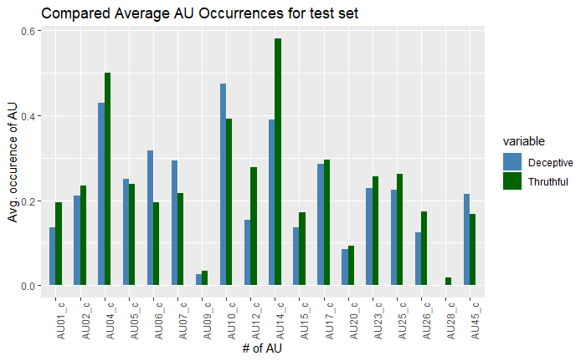
Deception Detection
Frequency analysis of AU occurrences in the test set.
Significant differences for truthful and deceptive in:
AU
AU
AU
AU
AU
Notes:
PUT Aus
Keep it or just train?

Slide 21
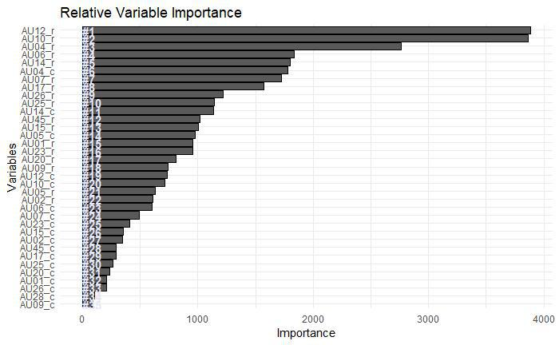
Deception Detection
Variable Importance using Random Forests
Notes:
Don’t have much to say about this
Dire 58%?
Elenco var tipo slide sopra?

Slide 22
Deception Detection Results
Classification with Radial Basis SVM
72% accuracy on the test set
Notes:
Add confusion matrix?
Dire di altri kernel? Se si quanto?
Parametri SVM plot img

Slide 23
Future Work
Bigger dataset containing videos of better quality;
Temporal information for Action Units using LSTM;
Analyze interactions;
Multimodal approach (thermal, body, words);
Notes:
Dataset piu’ grande e con video di qualita’ migliore in quanto questa e’ stata una delle criticita’.

Slide 24
Thank you

Slide 25

Questions?

